Slide 1
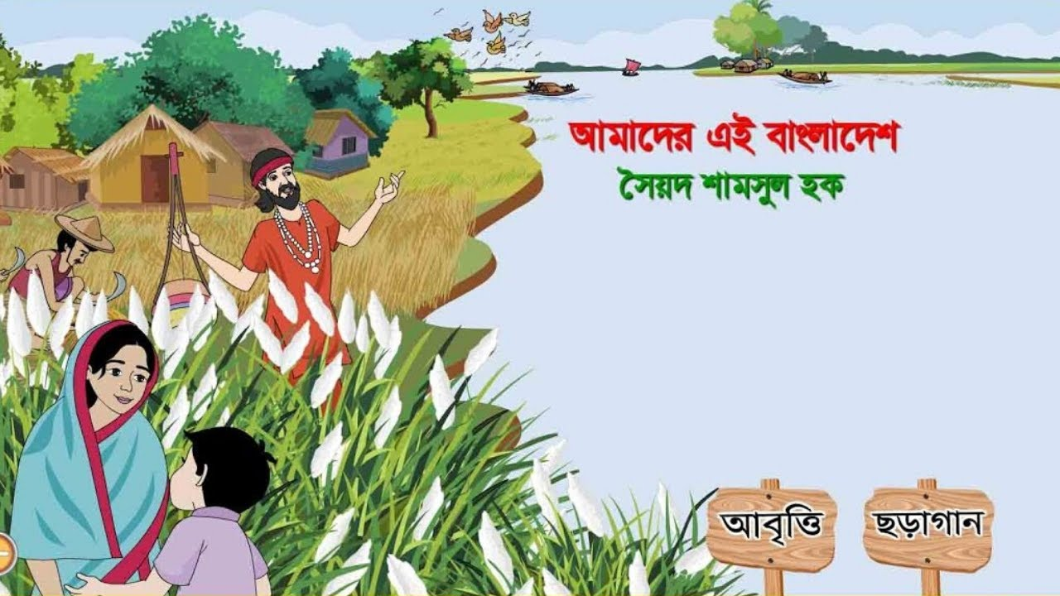
আজকে ক্লাসে সবাইকে স্বাগতম

Slide 2
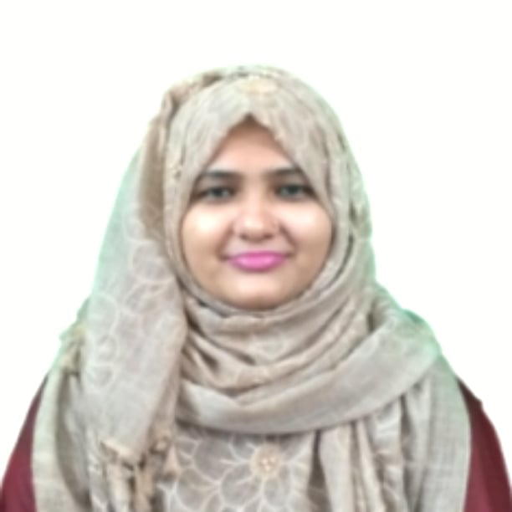
পরিচিতি
আয়শা হাসি
সহকারি শিক্ষক
৭২নং গজারিয়া সরকারি প্রাঃ বিদ্যালয়।
ভোলা সদর, ভোলা ।
শ্রেণিঃ তৃতীয়
বিষয়ঃবাংলা
পাঠের শিরোনামঃ
আমাদের এই বাংলাদেশ
পাঠ্যাংশঃ সূর্য ওঠার … বাংলাদেশ।
01716983673
bhayasaat@gmail.com

Slide 3
এসো ভিডিওটি মনোযোগ দিয়ে দেখি

Slide 4
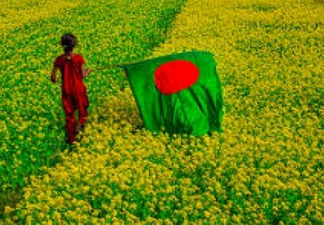
আজ আমরা পড়বো
আমাদের এই বাংলাদেশ

Slide 5
জন্ম
২৭ডিসেম্বর ১৯৩৫
মৃত্যু
২৭সেপ্টেম্বর
২০১৬
সৈয়দ শামসুল হক
জন্মস্থানঃ কুড়িগ্রাম

Slide 6
এই পাঠ শেষে শিক্ষার্থীরা-
১.১.১ বর্ণ ও যুক্তবর্ণসহযোগে তৈরি শব্দ শুনে স্পষ্ট ও শুদ্ধভাবে বলতে পারবে।
১.১.২ বর্ণ ও যুক্তবর্ণসহযোগে তৈরি শব্দযুক্ত বাক্য শুনে স্পষ্ট ও শুদ্ধভাবে বলতে পারবে।
১.৪.২ পাঠে ব্যবহৃত বাক্য শ্রবনযোগ্য স্পষ্ট স্বরে ও প্রমিত উচ্চারণে পড়তে পারবে।
১.৪.১ যুক্ত ব্যঞ্জনবর্ণ ভেঙ্গে লিখতে পারবে।
২.৩.২ কবিতা সংশ্লিষ্ট প্রশ্নের উত্তর লিখতে পারবে।

Slide 7
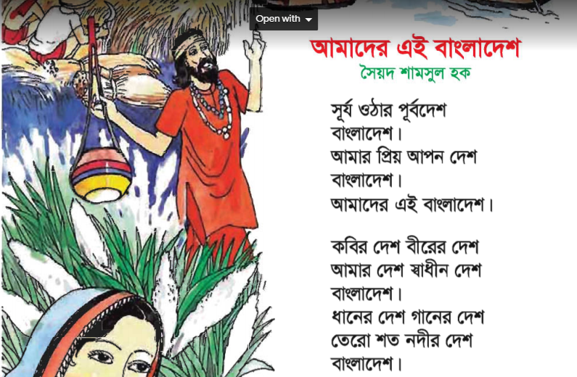
তোমাদের পাঠ্য বইয়ের 59 নং পৃষ্ঠা বের কর। আজকের পাঠ্যাংশটুকু আমি আবৃতি করছি। তোমরা প্রত্যেকটি শব্দ ও লাইনের নিচে তোমাদের আঙ্গুল ধরে মিলিয়ে নাও।
প্রিয় শিক্ষার্থী বন্ধুরা, আমরা ‘আমাদের গ্রাম’ কবিতাটির পড়ব, আবৃত্তি করা শিখব এবং আলোচনা করব।

Slide 8
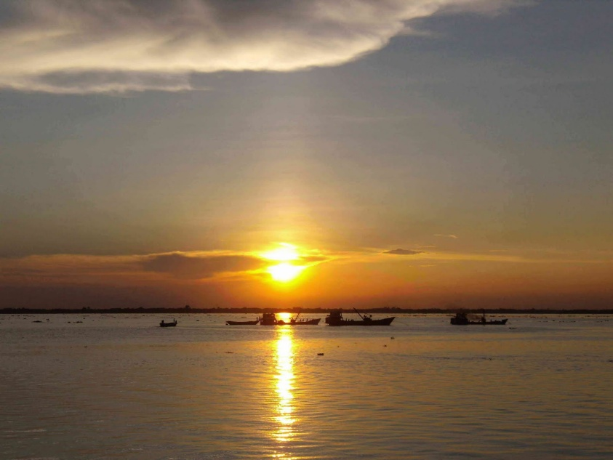
চলো বন্ধুরা, এবার আমরা ছবি সাহায্যে কবিতাটি অংশটুকু আবৃতি করে পড়ব ।
শিক্ষার্থী বন্ধুরা, এই ছবিটা কী বলতে পারো?
সূর্য ওঠার পূর্বদেশ বাংলাদেশ।

Slide 9
আমার প্রিয় আপন দেশ বাংলাদেশের

Slide 10
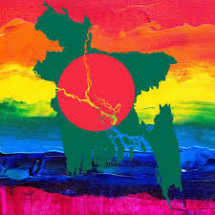
আমাদের এই বাংলাদেশ।

Slide 11
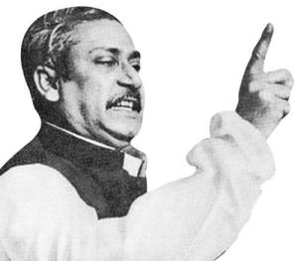
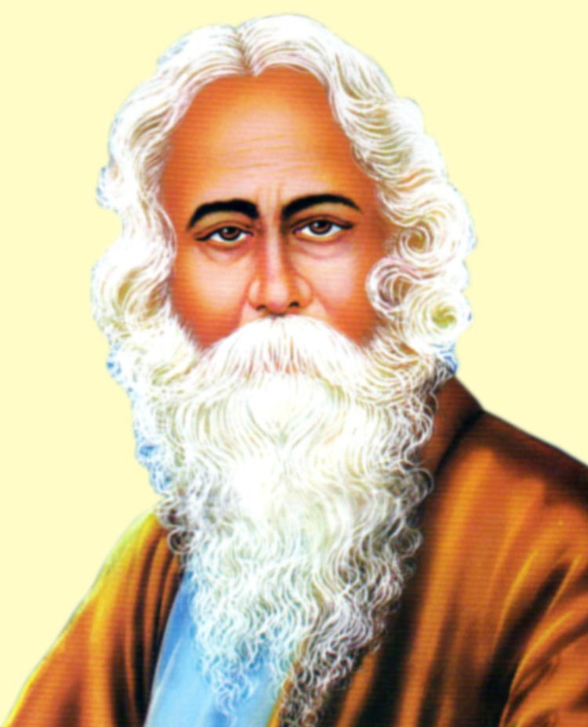
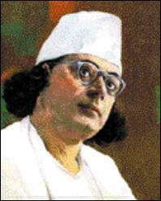
কবির দেশ, বীরের দেশ।

Slide 12
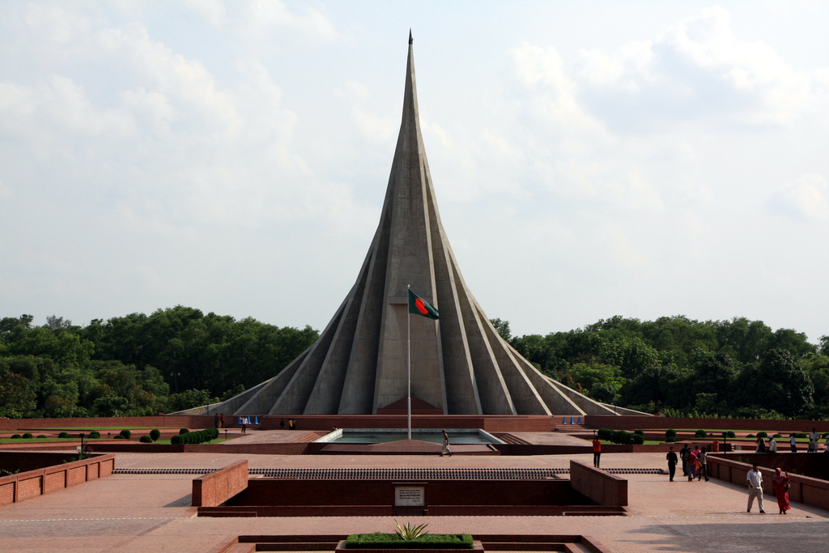
আমার দেশ স্বাধীন দেশ
বাংলাদেশ।

Slide 13
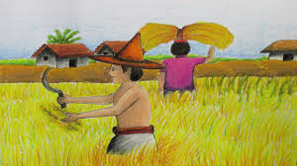
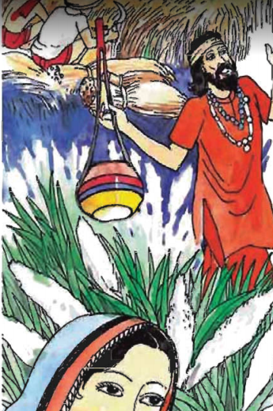
ধানের দেশ, গানের দেশ।

Slide 14
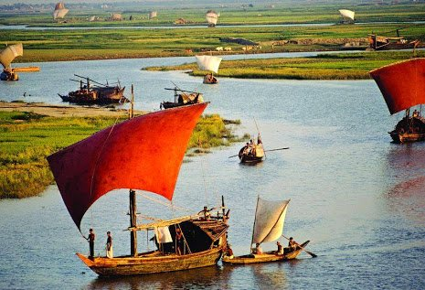
তেরোশত এ নদীর দেশ
বাংলাদেশ

Slide 15
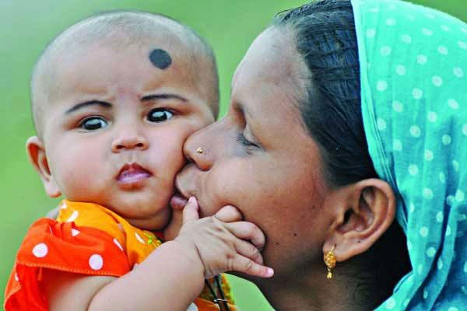
আমার ভাষা বাংলা
ভাষা মা শেখালেন মাতৃভাষা
মিষ্টি বেশ

Slide 16
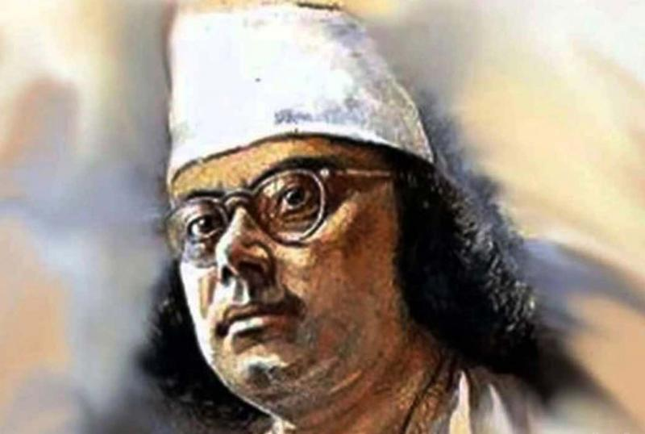
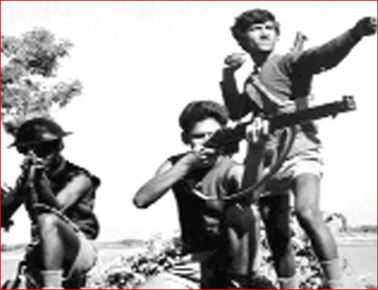
আজকে পাঠ থেকে আমরা নতুন শব্দগুলো খুজে বের করব এবং অর্থ শিখব…
আপন
নিজ
কবি
যিনি কবিতা লিখেন
বীর
সাহসী

Slide 17
যুক্তবর্ণগুলো চিনে নিই এবংযুক্তবর্ণ দিয়ে তৈরি করা নতুন শব্দ পড়ি ।
স্বাধীন
স্ব
স
ব-ফলা
স্বদেশ
মিষ্টি
ষ্ট
ষ
ট
কষ্ট
পূর্ব
র্ব
³
ব
গর্ব

Slide 18
ঘরের ভিতরের শব্দগুলো বসিয়ে শূন্যস্থান পূরণ কর
আপন
কবি
স্বাধীন
বীরের
পূর্বদেশে
ক)সূর্য ওঠে .................।
খ)আমরা ...................দেশের মানুষ।
গ)এদেশ অনেক ........... জন্মভূমি।
ঘ)মা সবার..........ও প্রিয়।
ঙ)রবীন্দ্রনাথ ঠাকুর একজন বিশ্ব.........।

Slide 19
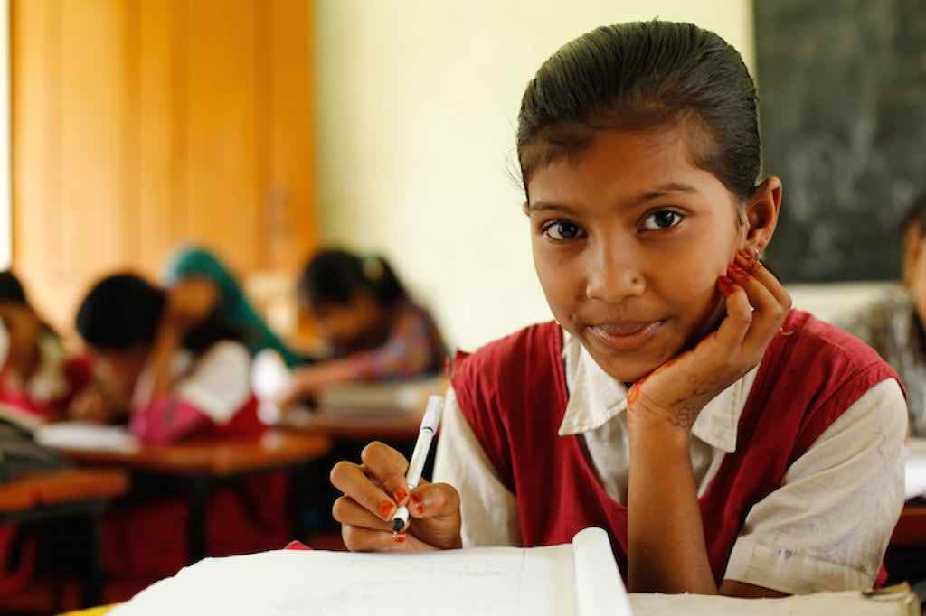
একক কাজ
প্রশ্নের উত্তরগুলো বলো ও লেখ।
ক) সুর্য ওঠার পূর্ব দেশ কোনটি?
খ) কোন দেশ নদীর দেশ?
গ) বাংলাদেশ কাদের দেশ?
ঘ) কোন দেশটি তোমার প্রিয়?

Slide 20
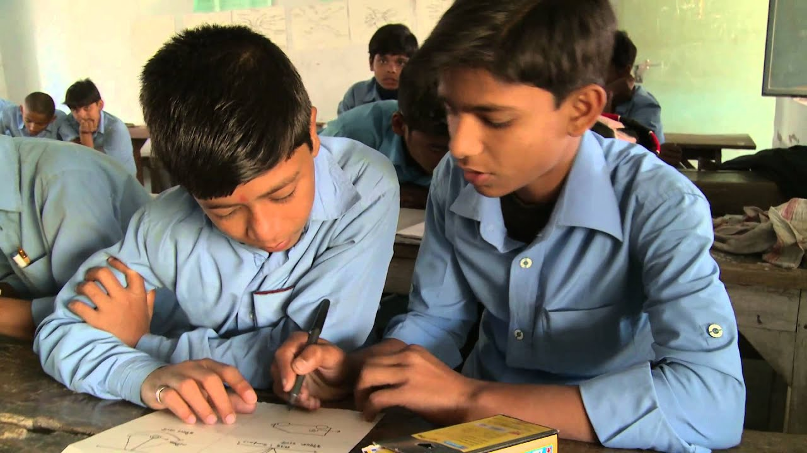
দলগত কাজ
ঠিক উত্তরটি বাছাই করে বলি ও লিখি…
ক. বাংলা কাদের মাতৃভাষা?
১. দেশবাসীর
২. মায়ের
৩. কবির
৪. বাঙ্গালির
√
খ.বাংলাদেশ কত শত নদীর দেশ?
১. এগারো
২. বারো
৩. তেরো
৪. চৌদ্দ
√

Slide 21
বাড়ির কাজ
শিক্ষার্থী বন্ধুরা, তোমরা বাড়ি থেকে আমাদের এই দেশ সম্পর্কে ৫টি বাক্য লিখে আনবে।

Slide 22
One day One word ..
স্বাধীন
মুক্ত
আমাদের দেশ স্বাধীন দেশ।

Slide 23
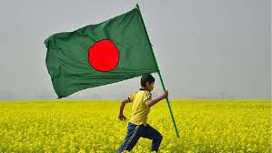
ধন্যবাদ, শিক্ষার্থী বন্ধুরা।
সবাই ভালো থেকো।

